Slide 1
Le attività dell’UVP: dalle Linee guida al Portale della performance
Marco De Giorgi
SNA, 28 giugno 2017

Slide 2
Il quadro normativo e il ruolo del DFP
D.P.R. 105 del 9 maggio 2016
Disciplina delle funzioni del Dipartimento della funzione pubblica in materia di misurazione e valutazione della performance
D.M. 2 dicembre 2016
Istituzione Elenco Nazionale Organismi Indipendenti di Valutazione
D.lgs. n. 74 del 25 maggio 2017
Innovazioni al ciclo di valutazione delle performance in attuazione della legge n. 124 del 2015 per la riforma della pubblica amministrazione
Notes:
Un quadro normativo in evoluzione

Slide 3
Il quadro normativo e il ruolo del DFP
Principi ai quali si ispira l’attività di indirizzo:
Regole
Poche indicazioni chiare e mirate
Flessibilità
assicurare ampi margini di «personalizzazione»
Accompagnamento
migliorare la capacità di gestione del ciclo della performance
Modelli rigidi e meccanici
Il ciclo deve essere un’utilità, non un adempimento
Modelli sviluppati in modo condiviso
Fare tesoro delle esperienze precedenti, delle buone pratiche esistenti
Notes:
Come interpretiamo il ruolo di indirizzo e coordinamento del DFP?

Slide 4
Il quadro normativo e il ruolo del DFP
A cosa serve il ciclo della performance?
Supporto ai processi decisionali
Motivazione del personale verso una direzione comune
Accountability dell’amministrazione
Notes:
Occorre fare in modo che il ciclo e il Piano non siano solo un adempimento, ma diventino strumenti di pianificazione e programmazione per migliorare l’attiività delle PA. Tre finalità

Slide 5
Attività in corso e principali novità
Gli elementi cardine della nuova strategia di intervento:
Potenziamento del ciclo della performance
Integrazione del ciclo della performance con gli altri cicli (programmazione economico-finanziaria e programmazione strategica)
Rafforzamento del ruolo degli OIV
Utilizzo di un approccio differenziato
Semplificazione e digitalizzazione

Slide 6
Attività in corso e principali novità
Gli elementi cardine della nuova strategia di intervento:
Potenziamento del ciclo della performance
Integrazione del ciclo della performance con gli altri cicli (programmazione economico-finanziaria e programmazione strategica)
Rafforzamento del ruolo degli OIV
Approccio differenziato
Semplificazione e digitalizzazione

Slide 7
Linee guida
Nei prossimi mesi, l’UVP sarà impegnato nell’elaborazione delle nuove Linee guida, con il supporto metodologico della Commissione tecnica:
Linee guida sui Sistemi di misurazione e valutazione
Linee guida sugli OIV
Linee guida sulla rendicontazione (Relazione sulla performance)
Notes:
LG Sistemi: misurazione e valutazione (attività diverse) della PO e della PI
LG OIV: profili organizzativi e funzionali
LG Relazione: speculari alla LG Piano

Slide 8
Laboratori
Organizzazione di laboratori di approfondimento per testare, ottimizzare e contestualizzare, insieme alle amministrazioni, le nuove linee guida:
Ministeri (già avviati)
Altri cluster di amministrazioni statali (enti previdenziali, enti di ricerca, ecc.)
Enti territoriali
Notes:
L’emanazione di LG e l’avvio dei laboratori per gli enti territoriali sono subordinati all’intesa di cui all’art. 3, comma 4, del d.P.R. 105/2016

Slide 9
Attività in corso e principali novità
Gli elementi cardine della nuova strategia di intervento:
Potenziamento del ciclo della performance
Integrazione del ciclo della performance con gli altri cicli (programmazione economico-finanziaria e programmazione strategica)
Rafforzamento del ruolo degli OIV
Approccio differenziato
Semplificazione e digitalizzazione

Slide 10
Allineamento temporale del ciclo della performance con gli altri cicli
Attuazione del Protocollo d’intesa stipulato con la Ragioneria Generale dello Stato (RGS) il 15 settembre 2016
Gruppo di lavoro congiunto con RGS e Ufficio per il Programma di Governo
Indirizzi congiunti ed omogenei
Raccordo contenuti Piano e Note Integrative

Slide 11
Il calendario
Processo di formazione del Piano della performance
Eventuali Linee guida per la definizione degli obiettivi generali
(Maggio)
Avvio della definizione degli obiettivi specifici del Piano delle Performance
(Maggio-Luglio)
Definizione degli obiettivi individuali
(Ottobre-Dicembre)
Adozione del Piano delle Performance
(31 Gennaio)
Programmazione economico-finanziaria
Presentazione del Documento di Economia e Finanza (DEF)
(10 Aprile)
Circolare RGS e apertura sistema Note integrative
(Giugno)
Presentazione del Disegno di Legge di Bilancio e delle Note integrative
(20 Ottobre)
Approvazione della Legge di Bilancio
(Dicembre)

Slide 12
Attività in corso e principali novità
Gli elementi cardine della nuova strategia di intervento:
Potenziamento del ciclo della performance
Integrazione del ciclo della performance con gli altri cicli (programmazione economico-finanziaria e programmazione strategica)
Rafforzamento del ruolo degli OIV
Approccio differenziato
Semplificazione e digitalizzazione

Slide 13
Rafforzamento ruolo OIV
Nuove procedure di nomina: l’Elenco Nazionale OIV (DM 2 dicembre 2016):
Nuovi requisiti per l’iscrizione
Competenze su cinque ambiti specialistici
Formazione continua: sistema dei crediti formativi
Obbligo rinnovo periodico iscrizione
Nuovi compiti ex articoli 6 e 14 (come modificati dal d.Lgs. 74/2017):
Verifica dell’andamento della performance rispetto agli obiettivi programmati, con accesso a tutti i sistemi informativi, atti e documenti dell’amministrazione
Segnalazione interventi correttivi agli organi di indirizzo
Verifica adozione dei sistemi di rilevazione ‘customer satisfaction’
Parere vincolante su aggiornamento dei Sistemi
Notes:
Elenco presidio indipendenza e professionalita
2 filtri: Elenco e Procedura comparativa

Slide 14
Attività in corso e principali novità
Gli elementi cardine della nuova strategia di intervento:
Potenziamento del ciclo della performance
Integrazione del ciclo della performance con gli altri cicli (programmazione economico-finanziaria e programmazione strategica)
Rafforzamento del ruolo degli OIV
Utilizzo di un approccio differenziato
Semplificazione e digitalizzazione

Slide 15
Intese ex articolo 3, comma 4 del d.P.R. 105/2016
AUTONOMIE TERRITORIALI
Per definire le modalità con le quali le autonomie territoriali recepiranno i nuovi principi nei rispettivi ordinamenti, si ricorrerà allo strumento dell’intesa prevista dall’art. 3, comma 4, del d.P.R. 105/2016

Slide 16
Attività in corso e principali novità
Gli elementi cardine della nuova strategia di intervento:
Potenziamento del ciclo della performance
Integrazione del ciclo della performance con gli altri cicli (programmazione economico-finanziaria e programmazione strategica)
Rafforzamento del ruolo degli OIV
Approccio differenziato
Semplificazione e digitalizzazione

Slide 17
Il Portale della performance
…IERI…
L’ambiente pubblico del Portale della performance è nato come lo strumento attraverso il quale:
rendere disponibili i documenti del ciclo della performance
consentire la consultazione della normativa di riferimento e delle delibere in materia di performance
Notes:
Il Portale delle Performance nasce come una «vetrina» della documentazione prodotta dalle Amministrazioni nell’adempimento degli obblighi del Ciclo della Performance. Il contenuto informativo «utilizzabile» era scarso e non organizzato in maniera da poterlo utilizzare in maniera sinergica con altre forme di informazioni. Inoltre la bassa percentuale di «compliance» informativa dava come risultato una sostanziale cecità degli operatori sul fenomeno Performance.
La possibilità di consultazione era limitata solo ai documenti ed alla normativa di settore.

Slide 18
Il Portale della performance
…OGGI…
Il Portale consente anche:
la gestione dell’Elenco Nazionale OIV attraverso una piattaforma digitale
la pubblicazione degli avvisi di selezione comparativa dei componenti degli OIV e dei relativi esiti

Slide 19
Il Portale della performance
…OGGI…
Elenco nazionale dei componenti degli OIV:
2.493 domande pervenute
2.256 domande esaminate
1.975 iscritti nell’Elenco

Slide 20
Il Portale della performance
…OGGI…
Pubblicazione avvisi di selezione:
97 avvisi di selezione, di cui:
58 enti locali e 5 camere di commercio
8 enti parchi nazionali
7 ASL e 2 AO
17 altri enti
321 partecipanti alle selezioni pubblicate

Slide 21
Il Portale della performance
…DOMANI…
Il Portale permetterà di:
mettere in relazione i dati esistenti sul ciclo della performance
acquisire nuovi dati sull’universo della performance
sostenere le amministrazioni nell’implementazione delle innovazioni normative
realizzare servizi specifici differenziati per tipologia di soggetto
Notes:
Lo sforzo dell’Ufficio si sta concentrando sulle seguenti direttrici: organizzare la struttura dei dati in maniera da rendere possibile un loro collegamento naturale ad altre sorgenti di informazioni già disponibili; realizzare dei processi virtuosi di interscambio che consentano l’acquisizione di altre informazioni senza aggravare le strutture coinvolte; mettere a disposizione delle amministrazioni strumenti che consentano una più efficace gestione del cambiamento; ideare, progettare e realizzare servizi che rendano il Portale interessante e utile a coloro che lavorano in questo specifico settore dell’attività amministrativa.

Slide 22
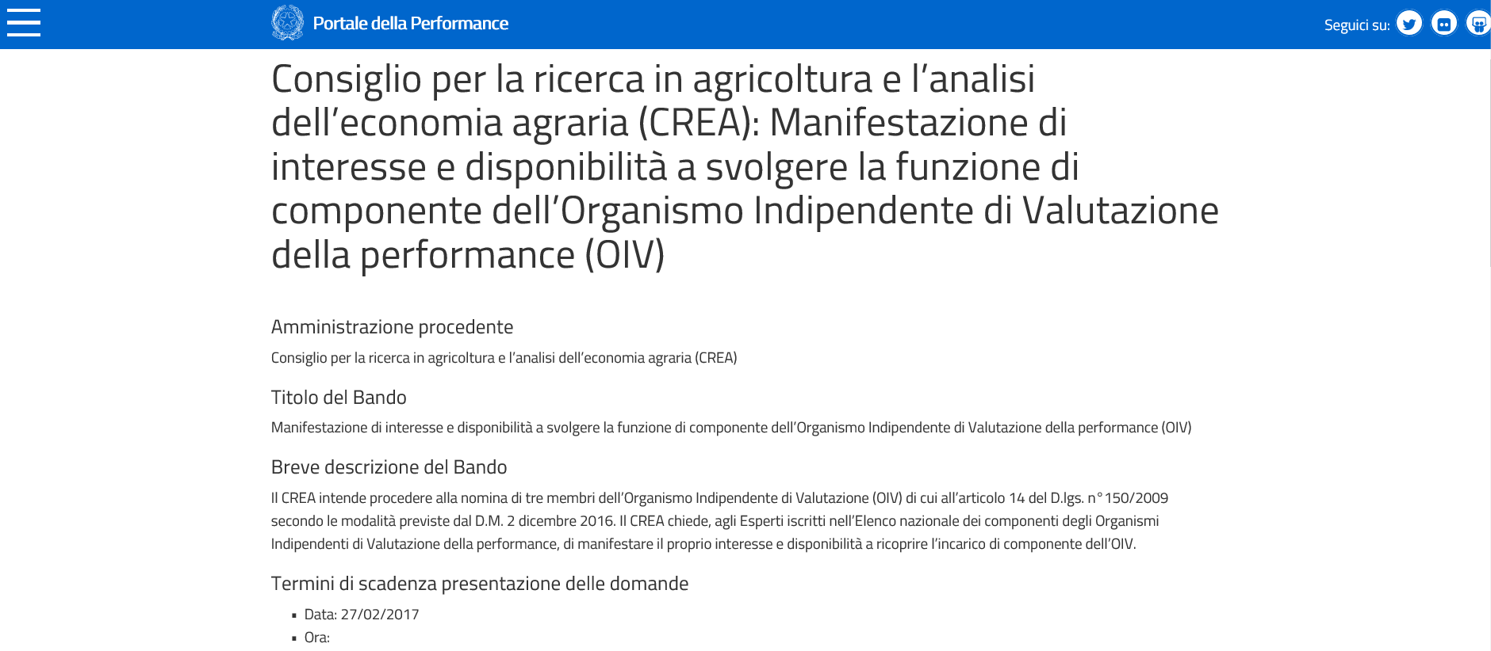
Il Portale della performance
Primo principio
Servizi in cambio di informazioni
Maggiore trasparenza della performance
Gestione dell’Elenco Nazionale OIV attraverso la piattaforma digitale del Portale;
Bacheca on line degli avvisi di selezione OIV e dei relativi esiti.
Gestione database nazionale OIV
Notes:
Per realizzare tutto ciò il Portale si sta evolvendo seguendo dei principi ispiratori. Il primo principio è quello di utilizzare ogni momento di contatto per acquisire informazioni. L’erogazione di servizi, come ad esempio la pubblicazione sul Portale della Performance degli avvisi di selezione, diventa l’occasione a volte per creare un «primo contatto» e raccogliere dei dati necessari a far partire una relazione robusta e soddisfacente per entrambe le parti.

Slide 23
Il Portale della performance
Secondo principio
Valorizzare le informazioni
Offrire una chiave di lettura di obiettivi e indicatori in termini di accountability verso l’esterno
Mettere in relazione i dati del Portale con altri disponibili su altre piattaforme (es Open Data MEF)
Restituire ai «contributors» le proprie informazioni rielaborate e analizzabili con diverse modalità
Esempio: Cruscotti informativi sullo stato di avanzamento del ciclo della performance
Notes:
Il secondo principio è quello del valorizzare le informazioni ottenute dalla relazione con i diversi soggetti. «Valorizzare» significa soprattutto «dare valore» al fatto che il dato sia stato messo a disposizione restituendolo arricchito e mutato nella sua forma per dare una chiave di lettura ed una visione più ampia a coloro che hanno messo a in comune un pezzetto della realtà che gestiscono. In questo modo, attraverso il Portale, vogliamo creare un clima di collaborazione positivo e riconoscente verso i contributors.

Slide 24
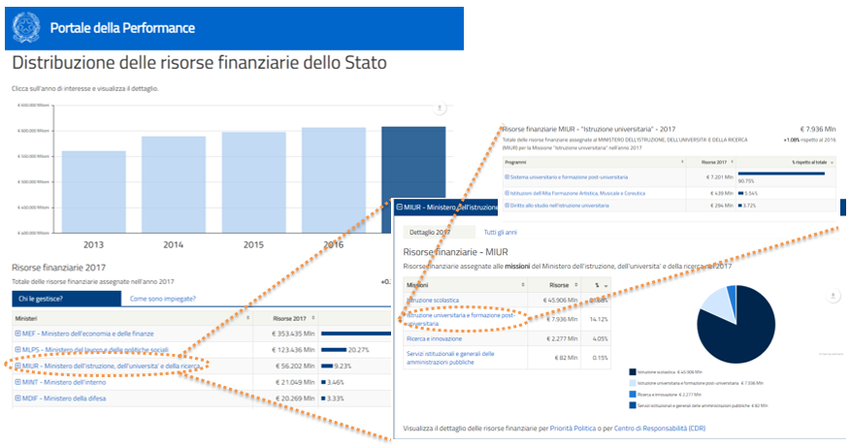
La Dashboard «Dati finanziari e Obiettivi»

Slide 25
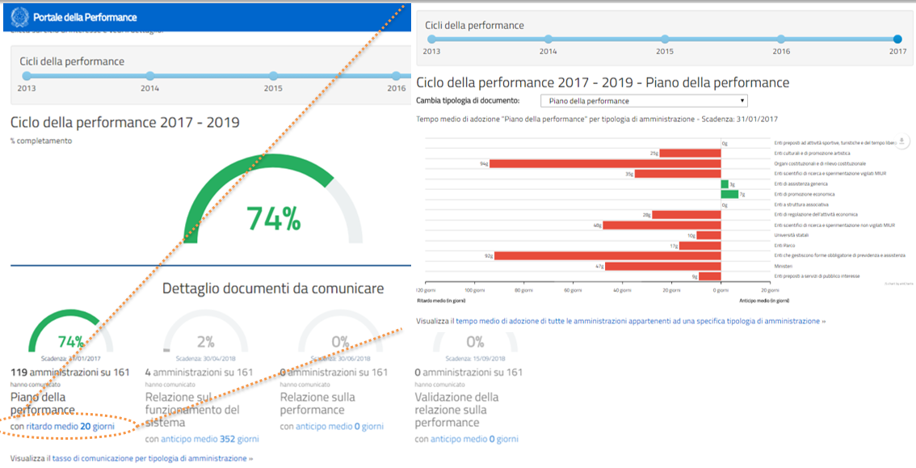
La Dashboard «Performance»
Notes:
Memo su compliance: al 30.4 mancano molte Relazioni sul funzionamento; al 30.6 mandare Relazione sulla performance

Slide 26
Il Portale della performance
Terzo principio
Creare Network
Un hub delle informazioni sulla performance
Comunicazione tra pari
Campagne informative
Spazi virtuali di cooperazione (Rete nazionale valutazione esterna, forum, community, etc)
Esempio: nascita di comunità di pratica che incoraggino il confronto tra i soggetti del ciclo della performance
Notes:
Il Terzo principio è fare entrare in contatto. Il Portale può diventare lo strumento (un concentratore, un hub) che veicola le informazioni attraverso il mondo della performance (un vero e proprio broker). In questo modo si normalizzano le modalità, la struttura e la tempistica delle informazioni. Una volta creato questa «knowledge management system» il tutto può essere messo in rete, anche con altri soggetti valutatori, per aumentare esponenzialmente le possibilità dei singoli soggetti.
La condivisione delle informazioni di nuovo secondo il primo principio avverrà attraverso ambienti virtuali di collaborazione.

Slide 27
Il Portale della performance
Quarto principio
Rendere autonomi gli utenti
Rendere l’utente del Portale indipendente nella fruizione dei servizi
Limitare l’intervento degli operatori alle sole fasi di accredito
Automatizzare la gestione dei processi
Esempio: Automazione tramite Workflow delle diverse fasi della procedura selettiva sia per l’ingresso nell’Elenco Nazionale che per le nomine degli OIV
Notes:
Il Portale non è tale se non può essere utilizzato da chiunque. Il principio che sottende questo è la possibilità di fare tutto in autonomia senza alcuna interazione con altri operatori. Questo principio consente di limitare al massimo le attività a basso valore aggiunto e soprattutto rende il sistema «proattivo» automatizzando tutte quelle attività che prima richiedevano la richiesta specifica da parte dell’utente.

Slide 28
Grazie per l’attenzione!

